Slide 1
Технологии реализации ФГОС: организация и проведение музейного урока

Slide 2
МУЗЕЙНАЯ ПЕДАГОГИКА – отрасль музееведения, которая рассматривает внедрение ее положений в образовательный процесс.

Slide 3
ОБЯЗАННОСТИ ПЕДАГОГА
«Профессиональный стандарт педагога»:
владеть методами организации экскурсий, походов и экспедиций;
владеть методами музейной педагогики, используя их для расширения кругозора учащихся….

Slide 4
Система «МУЗЕЙ-ШКОЛА»
действующее средство воспитания
сложное единство
архитектуры, науки, искусства
МУЗЕЙ

Slide 5
Система «МУЗЕЙ-ШКОЛА»
ТРЕБОВАНИЯ К ПЕДАГОГАМ И МУЗЕЙНЫМ РАБОТНИКАМ:
владение соответствующими профессиональными знаниями и навыками.

Slide 6
Система «МУЗЕЙ-ШКОЛА»
АКТИВИЗАЦИЯ КОНТАКТОВ МЕЖДУ ШКОЛОЙ И МУЗЕЕМ:
ПЕДАГОГ
НАУЧНЫЙ СОТРУДНИК МУЗЕЯ
желание использовать музей в учебном и воспитательном процессе
заинтересованность в широком использовании в работе опыта коллег

Slide 7
Не может быть единого рецепта, по которому создается модель урока в историческом или естественно-научном музее, в огромном музее-заповеднике и в камерном мемориальном пространстве квартиры или мастерской.
Приступая к созданию урока надо четко представлять систему несущих и несомых частей в «архитектурной конструкции» урока.
М. Мацкевич
кандидат педагогических наук, ведущий аналитик Московского центра музейного развития

Slide 8
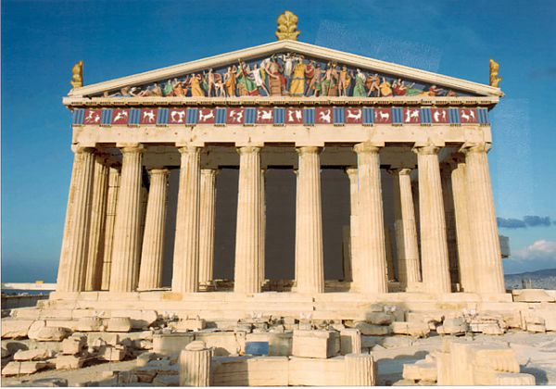
КОНСТРУИРОВАНИЕ МУЗЕЙНОГО УРОКА
пример архитектоники античного храма с соразмерностью и гармонией его членений: составляющих:
стереобат (фундамент):
тема и предмет школьной программы;
возраст и класс учащихся;
проблема и обсуждение ее с педагогом;
интрига урока;
опоры (колонны):
музейная составляющая урока;
образовательное пространство музея;
методики и технологии, используемые педагогом;
антаблемент (перекрытия):
подведение итогов урока и его результативности;
умение применить полученные знания в последующей деятельности.

Slide 9
Конструирование музейного урока
ТЕМА
1 ЭТАП
координация темы урока и школьной программы;
ориентация на межпредметные связи, метапредметные и личностные результаты в качестве инструмента по формированию у обучающихся «картины мира».

Slide 10
Конструирование музейного урока
ВОЗРАСТ
1 ЭТАП
обращение к возрастным особенностям группы учащихся;
определение ракурса рассматриваемой проблемы, исходя из привлекательности данной темы именно для определенного возраста;
учет гендерных особенностей класса.

Slide 11
Конструирование музейного урока
ПРОБЛЕМА
1 ЭТАП
формулирование проблемы урока с учетом потребностей ребенка и учебных задач педагога
приобретение уроком
более точного названия

Slide 12
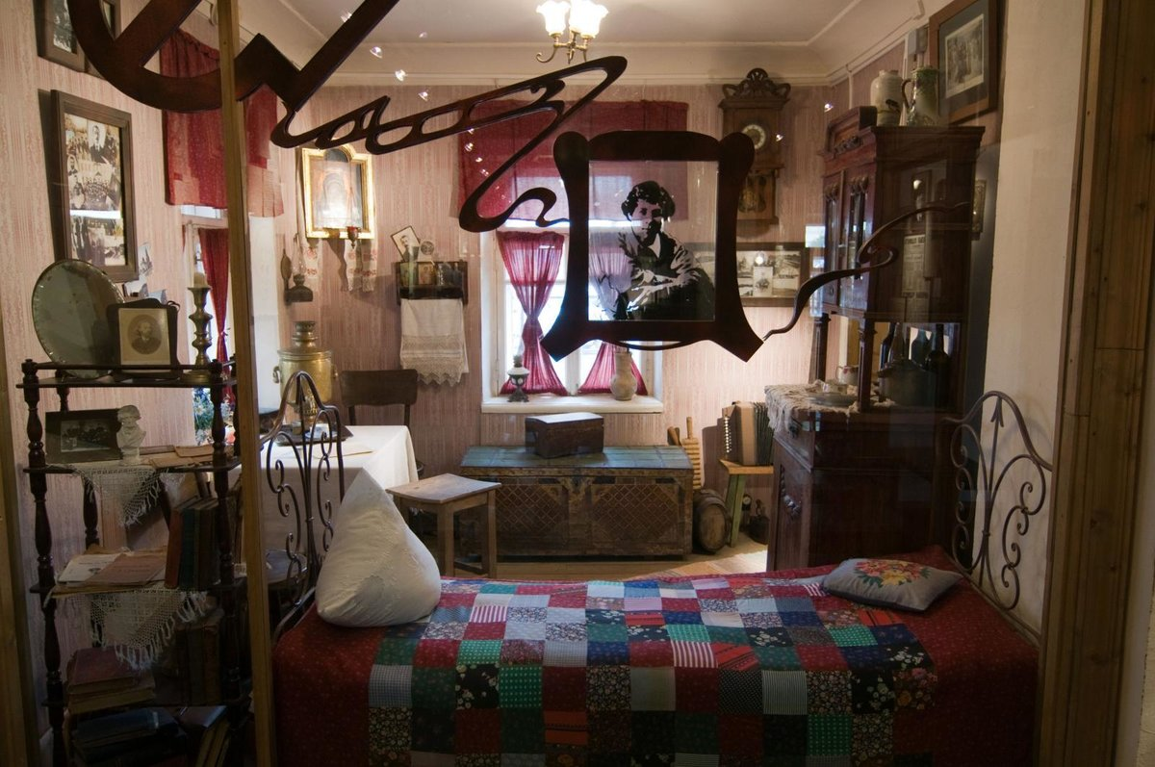
ПОСТАНОВКА ПРОБЛЕМЫ:
урок «Биография Есенина:
жизненный путь от приказчика до поэта» для старшеклассников в Музее С.А. Есенина
отсутствие «входа в проблему»;
осознание новой проблемы: недостаточность словарного запаса у обучающихся для понимания образного строя стихотворений Есенина;
нахождение реальных прообразов сравнений, эпитетов, метафор поэта в мемориальной экспозиции изучение музейной инсталляции, в которую входили незнакомые детям вещи: коромысло, скатерть с «каймой» и «бахромой»;
получение музейного «овеществления».
Московский государственный музей С. А. Есенина

Slide 13
Конструирование музейного урока
ИНТРИГА
1 ЭТАП
поиск «точки удивления» с целью вовлечения ребят в учебный процесс поиска;
наличие интриги в сценарии урока:
получение мотивации;
сохранение силы импульса, который приводит к конечному результату, помогает найти пути решения проблемы.

Slide 14
Поведение музейного урока
УСЛОВИЯ ПРОВЕДЕНИЯ ДЛЯ ПЕДАГОГА:
знание экспозиции и музейных ресурсов, которые будут привлекаться для освещения темы и проблемы урока;
получение аккредитации в музее с целью обеспечения необходимые условия профессионального соответствия;
согласование маршрута движения школьной группы с магистральным движением музейных экскурсий в означенное время.
ВАРИАНТ 1

Slide 15
Поведение музейного урока
УСЛОВИЯ ПРОВЕДЕНИЯ СО СТОРОНЫ МУЗЕЯ:
предоставление педагогу пакета необходимых методических материалов;
предоставление пакета с перечнем музейных ресурсов:
маршрутные листы;
подборки текстов;
предоставление материалов, рекомендуемых педагогу для подготовки школьников к посещению урока по определенной теме:
презентация биографии «героя» урока;
презентация для виртуального знакомства с той частью экспозиции, которая будет задействована на уроке.
ВАРИАНТ 1

Slide 16
Проведение музейного урока
ЗАДАЧА ПЕДАГОГА:
познакомить учащихся в ходе урока или при самостоятельной работе с материалом, который обучающийся может услышать вне музея без опоры на музейный подлинник или музейное пространство.
ВАРИАНТ 1
РОЛЬ МУЗЕЙНОГО РАБОТНИКА:
координатор, предоставляющий пропедевтический материал и работающий на создание единого образовательного пространства школы и музея.

Slide 17
Проведение музейного урока
РОЛЬ ПЕДАГОГА:
компоновка групп перед выездом класса в музей для экономии времени;
не вмешиваться в процесс выполнения и обсуждения самостоятельных заданий в группе обучающихся.
ВАРИАНТ 2
РОЛЬ МУЗЕЙНОГО РАБОТНИКА:
фасилитатор:
осуществление помощи обучающемуся;
облегчение ученику продвижение в поле решения проблемы.

Slide 18
Проведение музейного урока
ПОЗИЦИЯ ПЕДАГОГА:
ассистент, наблюдатель:
обсуждение выполненных результатов заданий на этапе обсуждения;
помощник:
возврат дискуссии в поле решения проблемы в случае увлечения детьми процессом спора и смазанности его результата.
ВАРИАНТ 2

Slide 19
Поведение музейного урока
конструирование урока в тандеме;
плодотворное обсуждение проблемы;
творческий результат обсуждения проблемы;
методическое взаимодействие;
возможность сконструировать урок без обеднения музейной составляющей с одной стороны и растекания по «музейному древу» по принципу «дополнительного образования» - с другой.
ВАРИАНТ 3

Slide 20
Конструирование музейного урока
МУЗЕЙНАЯ СОСТАВЛЯЮЩАЯ УРОКА
2 ЭТАП
Специфика урока:
дыхание подлинности музейных предметов и пространства.
Музей:
влияние особой энергетики духоподъемного пространства;
способность вызвать у детей яркую эмоциональную отдачу при методе диалога с живым подлинником или раритетом.

Slide 21
В ПРОЦЕССЕ СОЗДАНИЯ МУЗЕЙНОГО УРОКА ПЕДАГОГАМ И МУЗЕЙНЫМ РОБОТНИКАМ РЕКОМЕНДОВАНО:
обеспечить в рамках системно-деятельностного подхода контролируемые элементы содержания, следуя образовательным стандартам;
оставить пространство для образного восприятия музейной экспозиции, поскольку музей – собрание не только предметов, но и смыслов:
особенности архитектурного пространства;
особенности освещения;
табуированные зоны;
музейные инсталляции.

Slide 22
В ПРОЦЕССЕ СОЗДАНИЯ МУЗЕЙНОГО УРОКА ПЕДАГОГАМ И МУЗЕЙНЫМ РОБОТНИКАМ РЕКОМЕНДОВАНО:
отказаться от соблазна использования наработанных экскурсионных заготовок по визуальному ряду и подбору «проверенных» экспонатов;
открывать новые музейные маршруты в рамках темы урока;
задействовать «спящие» экспонаты в экспозиции;
активизировать материалы коллекции, хранящиеся в фондах;
строго ограничить количество вспомогательных материалов;
использовать вспомогательные материалы с максимальной отдачей.

Slide 23
Конструирование музейного урока
ПРОСТРАНСТВО МУЗЕЯ
2 ЭТАП
освоение разделов экспозиции, которые ранее не входили в магистральные экскурсионные маршруты при разработке урока;
формировать у обучающихся умения раскрывать возможности различных зон экспозиционного пространства в процессе постановки групповых и индивидуальных занятий.

Slide 24
Конструирование музейного урока
ПРОСТРАНСТВО МУЗЕЯ
2 ЭТАП
Выбор или организация особой зоны, где предусмотрено обсуждение самостоятельной работы детей:
стационарная зона и находится вне экспозиции;
мобильная и располагается непосредственно в экспозиции.

Slide 25
Конструирование музейного урока
МЕТОДИКИ И ТЕХНОЛОГИИ
2 ЭТАП
ПРЕДМЕТНЫЙ МЕТОД:
отталкивание от музейного предмета при презентации коллекции и при разработке вопросов к уроку музейным педагогом.

Slide 26
МУЗЕЙНЫЙ ПРЕДМЕТ – носитель социальной и естественно научной информации.
ОСОБЕННОСТЬ МУЗЕЙНОГО ПРЕДМЕТА:
способность предмета воздействовать на эмоциональную сферу человека.
СВОЙСТВА МУЗЕЙНОГО ПРЕДМЕТА:
информативность;
репрезентативность (отражение действительности);
экспрессивность (способность воздействовать на человека через свои признаки);
аттрактивность (привлечение внимания);
ассоциативность (чувство сопричастности, сопереживания).

Slide 27
Исследовательский метод
ОРГАНИЗАЦИЯ И ПРОВЕДЕНИЕ РАБОТЫ ОБУЧАЮЩИХСЯ:
получение маршрутного листа;
самостоятельное исследование экспозиции;
вывод в конце занятия на основе зафиксированных этапов исследования.

Slide 28
Исследовательский метод
ОСОБЕННОСТЬ ВОПРОСОВ, СОДЕРЖАЩИХСЯ
В МАРШРУТНОМ ЛИСТЕ:
возбуждение любопытства и привлечение внимания школьника к предмету;
возникновение желание задуматься;
наличие интеллектуального напряжения;
побуждение обучающихся искать собственные ответы;
самостоятельное формулирование выводов на основе собранной в музее информации.

Slide 29
В ПРОЦЕССЕ СОЗДАНИЯ МУЗЕЙНОГО УРОКА ПЕДАГОГАМ И МУЗЕЙНЫМ РОБОТНИКАМ РЕКОМЕНДОВАНО:
отказаться от экскурсионного подхода;
минимизировать презентацию информации посредством монолога;
отвести на презентацию информации не более 30% от длительности урока.

Slide 30
Исследовательский метод
УНИВЕРСАЛЬНЫЕ УЧЕБНЫЕ ДЕЙСТВИЯ:
умение работать с моделями и схемами;
умение определять понятия;
создание обобщений;
построение аналогий;
самостоятельный выбор основания и критериев для классификации;
критическое оценивание и интерпретирование информации, получаемой из различных источников;
установление причинно-следственных связей;
построение логичных рассуждений и умозаключений;
умение делать выводы.

Slide 31
Проектный метод
ОСОБЕННОСТЬ:
ценный с точки зрения освоения универсальных учебных действий;
самый времязатратный и трудоемкий;
требует большой предварительной подготовки.
отсутствие места в проведении музейных уроков

Slide 32
Метод ролевых игр
ОРГАНИЗАЦИЯ И ПРОВЕДЕНИЕ:
последовательное принятие обучающимися ролей:
дворовые крестьяне;
слуги;
гости;
обычные крестьяне.

Slide 33
Метод ролевых игр
УНИВЕРСАЛЬНЫЕ УЧЕБНЫЕ ДЕЙСТВИЯ:
умение осознанно использовать речевые средства в соответствии с задачей коммуникации;
умение определять способы действий в рамках предложенных условий и требований;
корректирование действий в соответствии с изменяющейся ситуацией;
самостоятельное оценивание и принятие решений, определяющих стратегию поведения, с учетом гражданских и нравственных ценностей;
умение определять назначение и функции различных социальных институтов.

Slide 34
Поисковый метод
ОРГАНИЗАЦИЯ И ПРОВЕДЕНИЕ:
необходимость основательной подготовки;
не превращать урок в квест по поиску ответов.

Slide 35
Поисковый метод
УНИВЕРСАЛЬНЫЕ УЧЕБНЫЕ ДЕЙСТВИЯ:
умение самостоятельно планировать пути достижения целей, в том числе альтернативные;
умение осознанно выбирать наиболее эффективные способы решения учебных и познавательных задач;
умение соотносить свои действия с планируемыми результатами;
осуществление контроля своей деятельности в процессе достижения результата;
определение способов действий в рамках предложенных условий и требований;
корректировка своих действий в соответствии с изменяющейся ситуацией.

Slide 36
Поисковый метод
УНИВЕРСАЛЬНЫЕ УЧЕБНЫЕ ДЕЙСТВИЯ:
умение оценивать правильность выполнения учебной задачи, собственные возможности ее решения;
умение создавать, применять и преобразовывать знаки и символы, модели и схемы для решения учебных и познавательных задач;
формирование и развитие компетентности в области использования информационно-коммуникационных технологий;
развитие мотивации к овладению культурой активного пользования словарями и другими поисковыми системами;
смысловое чтение.

Slide 37
Проблемный метод
ОРГАНИЗАЦИЯ И ПРОВЕДЕНИЕ:
постановка познавательной задачи (проблемы) перед обучающимися, которую невозможно решить стандартным способом.

Slide 38
Проблемный метод
УНИВЕРСАЛЬНЫЕ УЧЕБНЫЕ ДЕЙСТВИЯ:
умение самостоятельно ставить и формулировать для себя новые задачи в учебе и познавательной деятельности;
умение развивать мотивы и интересы своей познавательной деятельности;
умение самостоятельно планировать пути достижения целей, в том числе альтернативные;
умение осознанно выбирать наиболее эффективные способы решения учебных и познавательных задач;
умение определять понятия;
умение создавать обобщения;
умение устанавливать аналогии;
умение классифицировать.

Slide 39
Проблемный метод
УНИВЕРСАЛЬНЫЕ УЧЕБНЫЕ ДЕЙСТВИЯ:
самостоятельный выбор основания и критерии для классификации;
определение причинно-следственных связей;
построение логических рассуждений, умозаключений;
умение делать выводы;
умение соотносить свои действия с планируемыми результатами;
осуществление контроля своей деятельности в процессе достижения результата;
определение способов действия в рамках предложенных условий и требований.

Slide 40
Методические приемы моделирования
проблемных и поисковых ситуаций
побуждать делать сравнения, обобщения, выводы из ситуации, сопоставлять факты;
знакомить с различными точками зрения на один и тот же вопрос;
предлагать рассмотреть явление с различных (ролевых) позиций;
подводить учащихся к противоречию и побуждать их самим найти способ его разрешения;
предлагать проблемные задания.

Slide 41
Моделирование проблемных и поисковых ситуаций
КЛЮЧЕВАЯ РОЛЬ
ЭКСПОНАТ
ПРОСТРАНСТВО
МУЗЕЯ

Slide 42
В ПРОЦЕССЕ МОДЕЛИРОВАНИЯ ПРОБЛЕМНЫХ И ПОИСКОВЫХ СИТУАЦИЙ ПЕДАГОГАМ И МУЗЕЙНЫМ РОБОТНИКАМ РЕКОМЕНДОВАНО:
разнообразить типологию заданий;
варьировать индивидуальную и групповую организацию работы учащихся;
освоить технологии ведения дискуссии;
не оставлять детей с проблемой, решенной авторитарным методом;
выслушать ответы обучающихся и дать возможность «защитить» свою точку зрения;
сгруппировать точки зрения «за» и «против» и дать свое экспертное мнение (но не оценку);
обязательно подводить итог в дебатах;
комментировать ответы учащихся и формулировать выводы в процессе и конце беседы.

Slide 43
Дискуссионный метод
ОРГАНИЗАЦИЯ И ПРОВЕДЕНИЕ:
деление обучающихся на группы, представляющие разные точки зрения на какую-либо проблему.
ЦЕЛЬ:
найти компромиссное решение.

Slide 44
Дискуссионный метод
УНИВЕРСАЛЬНЫЕ УЧЕБНЫЕ ДЕЙСТВИЯ:
умение осознанно использовать речевые средства в соответствии с задачей коммуникации для выражения своих чувств, мыслей и потребностей;
планирование и регулирование своей деятельности;
овладение устной и письменной речью, монологической контекстной речью,
умение организовывать учебное сотрудничество и совместную деятельность с учителем и сверстниками;
работа индивидуально и в группе: умение находить общее решение и разрешать конфликты на основе согласования позиций и учета интересов.

Slide 45
Дискуссионный метод
УНИВЕРСАЛЬНЫЕ УЧЕБНЫЕ ДЕЙСТВИЯ:
умение формулировать, аргументировать и отстаивать мнение;
умение самостоятельно определять цели своего обучения;
умение ставить и формулировать для себя новые задачи в учебе и познавательной деятельности;
развитие мотивов и интересов познавательной деятельности;
умение самостоятельно планировать пути достижения целей;
выбор наиболее эффективных способов решения учебных и познавательных задач;
умение оценивать правильность выполнения учебной задачи, собственные возможности ее решения.

Slide 46
Конструирование музейного урока
ВРЕМЯ УРОКА
3 ЭТАП
Особенности проведения урока:
увеличение времени за пределы традиционных 45 минут;
возможность доводить продолжительность урока до 1 часа 20 минут благодаря смене видов деятельности.
Временная модель урока:
презентация музейным педагогом образа данного музея;
психологический настрой групп на работу;
актуализация знаний;
введение в поле проблемы;
знакомство с музейной составляющей урока.

Slide 47
Конструирование музейного урока
ВРЕМЯ УРОКА
3 ЭТАП
Роли педагога во время проведения урока:
первые 10 минут – медиатор;
большую часть урока – фасилитатор, облегчающий продвижение участников в поле проблемы;
не менее 20 минут в заключении урока – модератор дебатов, помогающий ребятам обсудить их выводы и подводит конечный итог.
Ошибка по таймингу:
скомканное и формально проведенное обсуждение.

Slide 48
Конструирование музейного урока
ПОДВЕДЕНИЕ ИТОГА УРОКА
3 ЭТАП
Обучающиеся под руководством педагога или самостоятельно формулируют вывод, который поможет осознать проблему и найти путь её решения.

Slide 49
В ПРОЦЕССЕ ПРОЕКТИРОВАНИЯ И ПРОВЕДЕНИЯ МУЗЕЙНОГО УРОКА ПЕДАГОГАМ РЕКОМЕНДОВАНО:
уделять внимание поиску темы и формулировке домашнего внеурочного творческого задания;
не ограничиваться формальным предложением написать эссе по теме урока;
давать творческие и максимально конкретные задания, выходящие за рамки предмета школьной программы;
подводить к приобретению личностного опыта, который пригодится обучающемуся в реальной жизни.

Slide 50
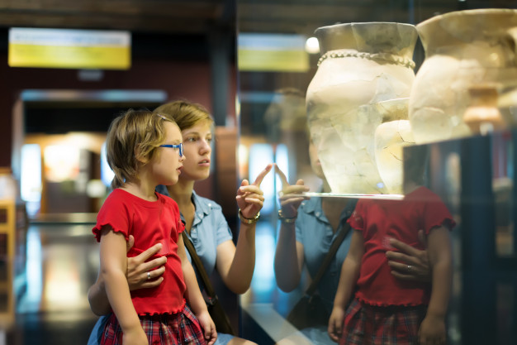
Урок в музее – это не разовое музейное мероприятие, которое оставляет просто «событийный» след в душе ребенка. Музейный урок должен давать импульс для последующей проектной деятельности обучающихся, которую они будут вести уже вне рамок школьного и музейного урока. Поскольку школа ориентирует и требует от учителя организации проектной деятельности, музей становится для школы необходимым образовательным ресурсом.

